Slide 1
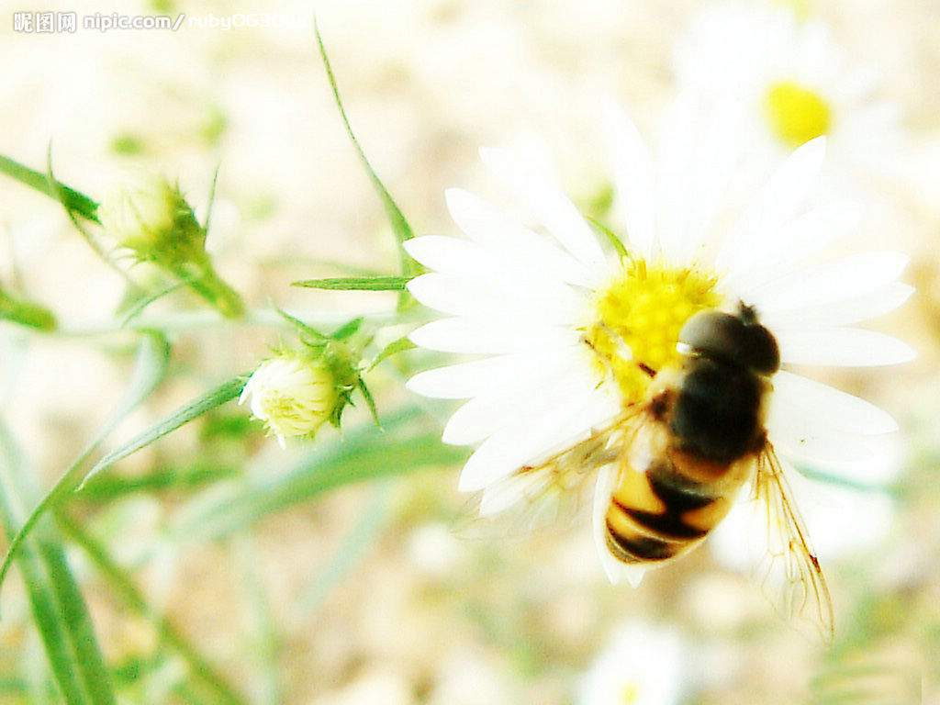

Slide 2
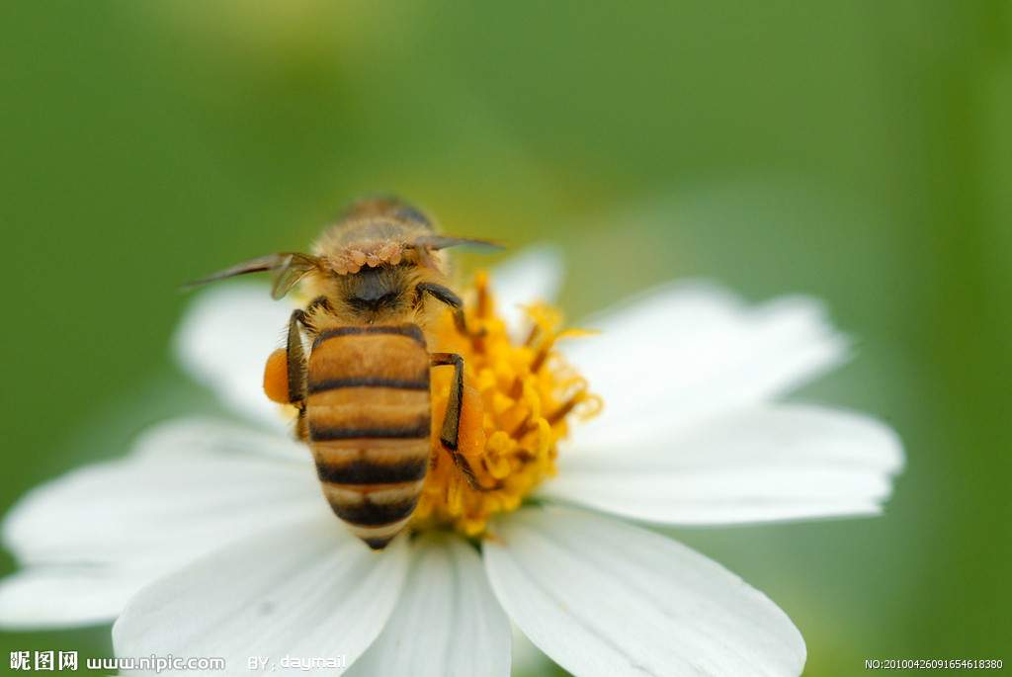

Slide 3
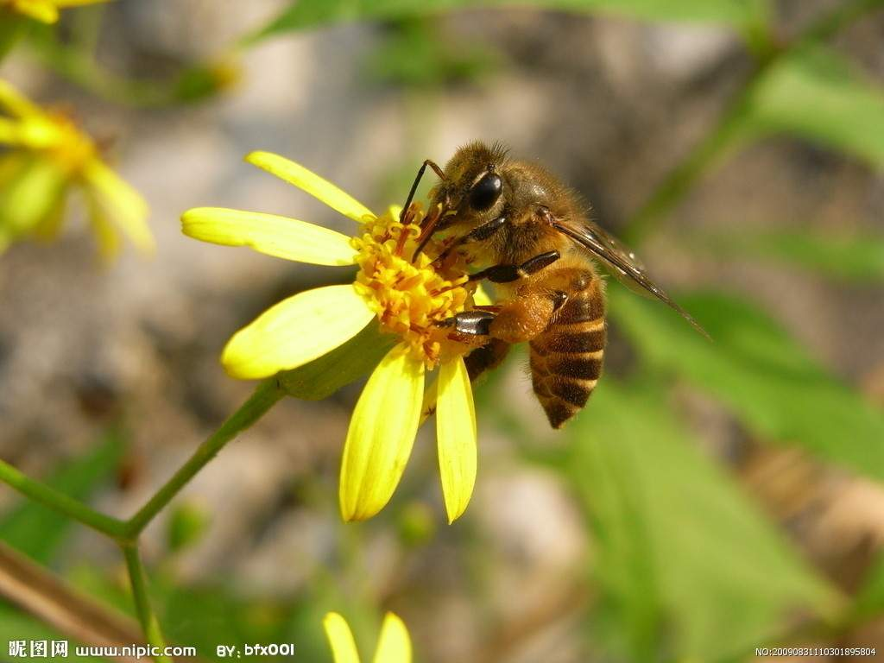

Slide 4
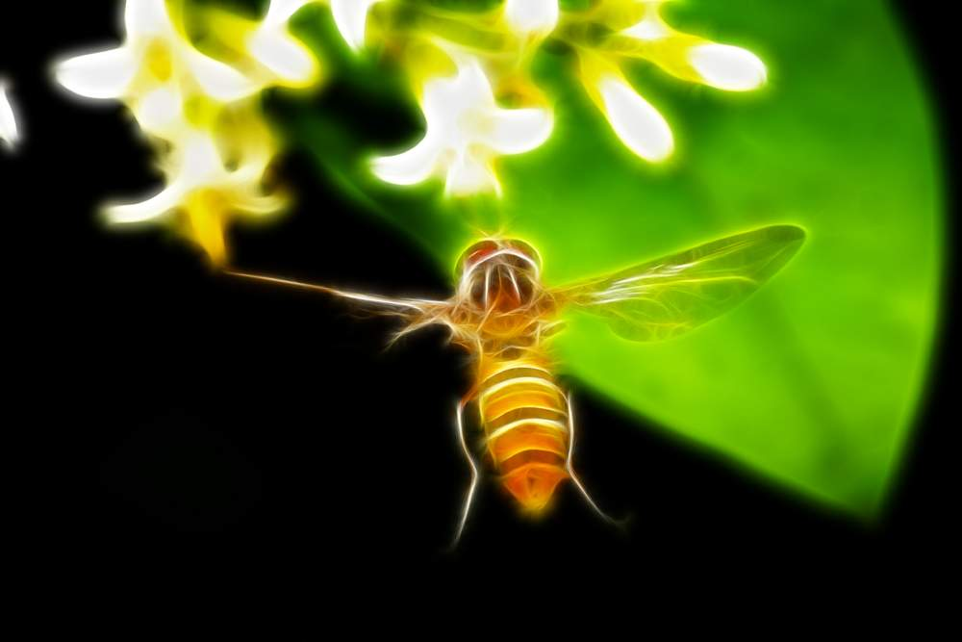

Slide 5
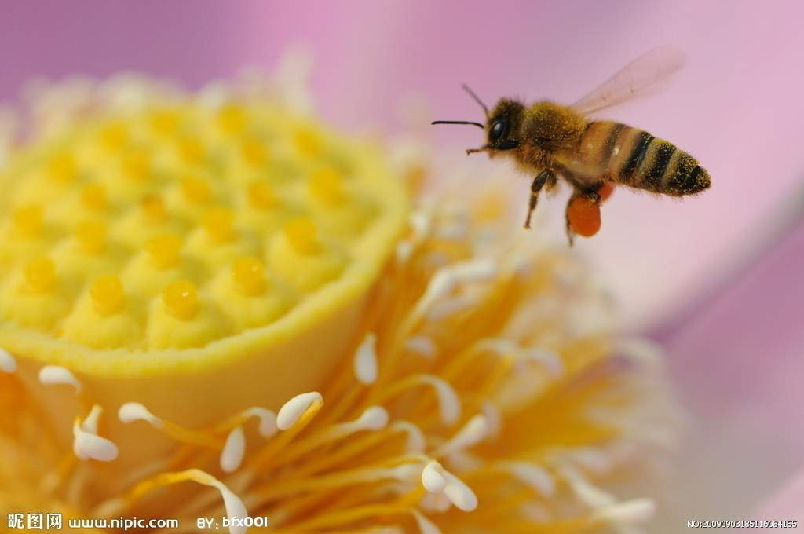

Slide 6
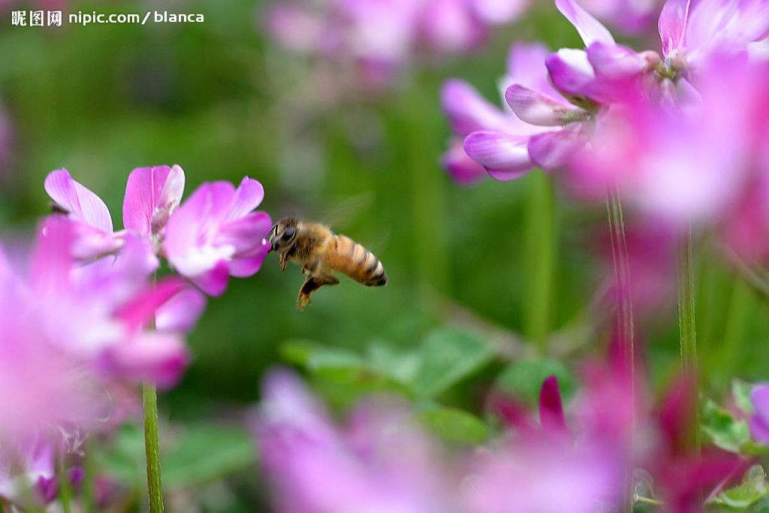

Slide 7
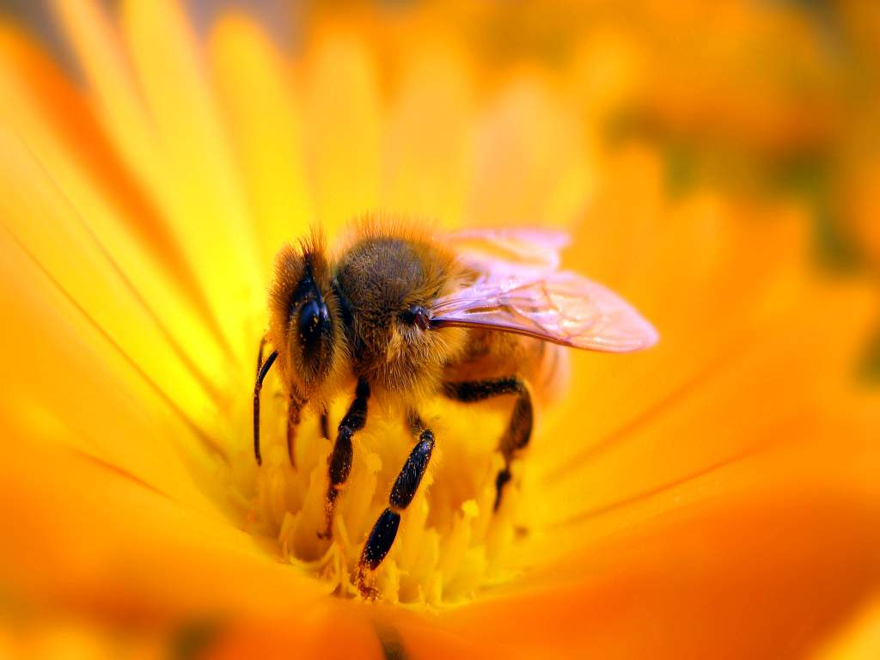

Slide 8
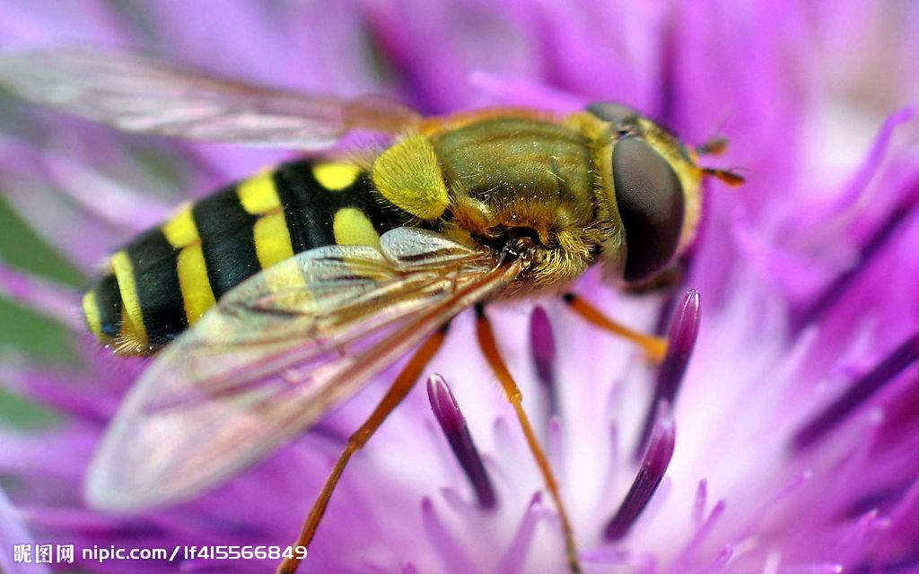

Slide 9

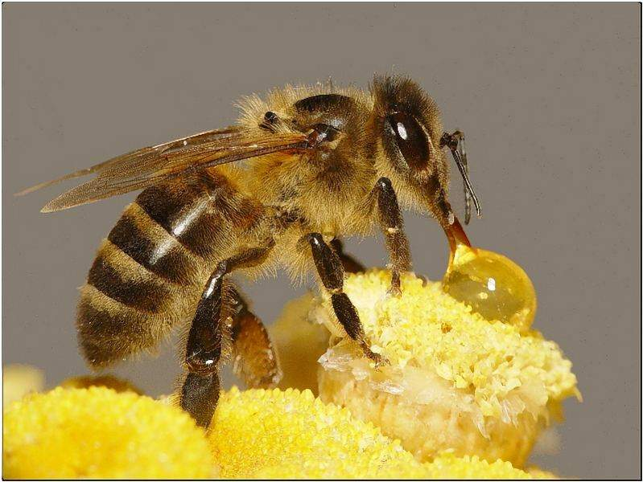

Slide 10
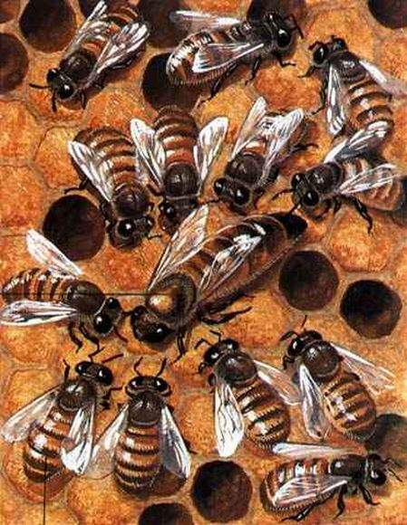

Slide 11
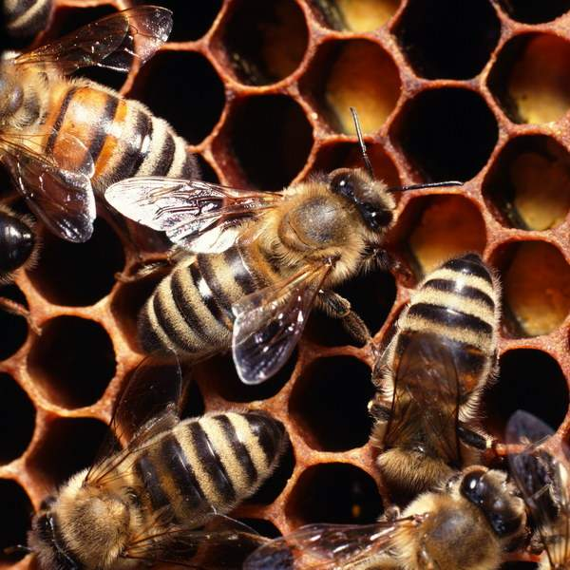

Slide 12

一生勤劳忙，专去百花乡。
回来献一物，香甜胜过糖。
《蜂》 罗隐
不论平地与山尖，
无限风光尽被占。
采得百花成蜜后，
为谁辛苦为谁甜？

Slide 13
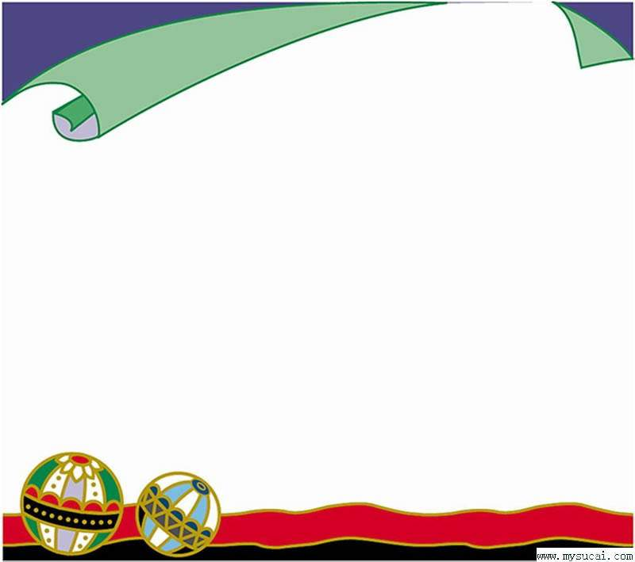
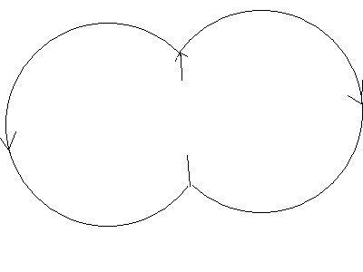
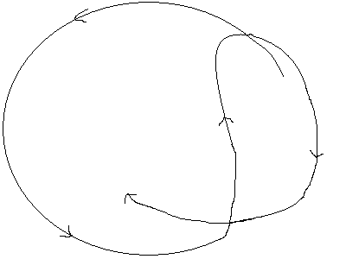

资料袋
蜜蜂是勤劳的昆虫。为了酿造五百克蜜，一只蜜蜂通常要飞行十几万公里，相当于绕地球三四圈。蜜蜂一找到蜜源，就会飞回去蜂巢，告诉同伴关于蜜源的信息。如果蜜源离蜂箱不到一百米，它们就在蜂巢上方跳“圆舞”；如果蜜源在蜂箱一百米以外，它们就跳“摆尾舞”。
圆舞
摆尾舞

Slide 14

你对蜜蜂了解有多少？
1、蜜蜂完全以花为食，包括花粉及花蜜。
2、蜜蜂这个典型的群体有一个能产卵的蜂王，还有许多工蜂和雄蜂。
3、蜜蜂一生要经过卵、幼虫、蛹和成虫四个虫态。
……

Slide 15
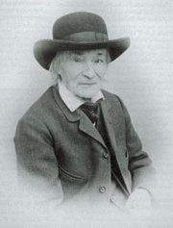
法布尔，法国著名昆虫学家，被世人称为“昆虫界的荷马，昆虫界的维吉尔”。年幼的他常被乡间的蝴蝶与蛐蛐等可爱的昆虫所吸引。他一生都在研究昆虫世界，在自然环境中对昆虫进行观察与试验，真实地记录昆虫的各种特点，最终写出了《昆虫记》这部昆虫学巨作。
Notes:
师：这篇课文选自法国著名生物学家法布尔的昆虫学巨著《昆虫记》。我们一起来读一读作者简介。
师：荷马是古希腊最著名、最伟大的诗人之一，维吉尔在欧洲文学发展中也占据了关键地位，把法布尔称为“昆虫界的荷马，昆虫界的维吉尔”就足以看出法布尔的伟大。

Slide 16

《昆虫记》共十册，每册包含若干章，每章详细、深刻地描绘一种或几种昆虫的生活：蜘蛛、蜜蜂、螳螂、蝎子、蝉、甲虫、蟋蟀等等。《昆虫记》不仅充满着对生命的敬畏之情，更蕴含着探求真相、追求真理的精神。这就是法布尔精神。如果没有这种精神，就没有《昆虫记》，人类的精神之树将少掉一颗智慧之果。《昆虫记》第一册于1879年问世。1910年，当《昆虫记》第十册问世时，法布尔已经86岁了。

Slide 17

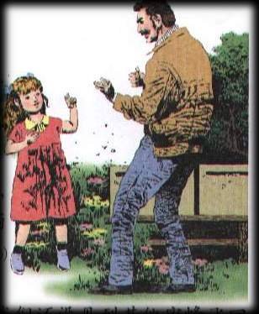
14 蜜 蜂

Slide 18
学习要求
1 自读课文。画出不认识的字，读准字音，读通句子。
2 思考：这篇课文讲了一件什么事?

Slide 19
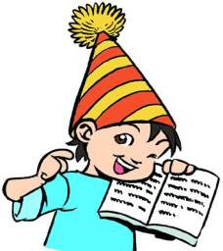
课文词语
lùn shì yàn dài zhèng
无论 试验 纸袋 证实 飞散
gài jiǎn zǔ
几乎 大概 减少 阻力 遥远
cè kuò tú
推测 包括 检查 迷失 沿途
què chāo
确确实实 准确无误 超常 记忆力
本能 陌生 辨认 解释 逆风而飞

Slide 20
课文词语
无论 试验 纸袋 证实 飞散
几乎 大概 减少 阻力 遥远
推测 包括 检查 迷失 沿途
准确无误 确确实实 超常 记忆力
本能 陌生 辨认 解释 逆风而飞

Slide 21
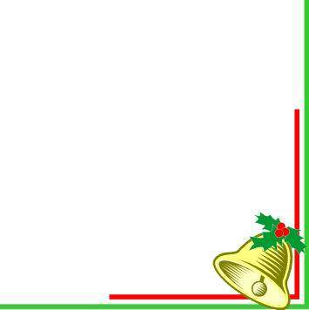
shì
yàn
zhèng
试 验 证
阻 测 括
误 途 陌
超
zǔ
cè
kuò
wù
mò
tú
chāo

Slide 22

多音字
jī( )
｛
几乎
几
jǐ( )
几个
mēn( )
｛
闷热
闷
闷闷不乐
mèn ( )
jǐn ( )
｛
尽管
尽
jìn ( )
尽力

Slide 23
1.你成天闷（ ）在家里也不嫌闷（ ）得慌？
2.茶几（ ）上放着几（ ）个苹果。
3.尽（ ）管这次比赛我没有取得好成绩，但我已经尽（ ）力了，所以我不后悔。
mēn
mèn
jī
jǐ
jǐn
jìn

Slide 24
那些被闷了好久的蜜蜂向四面飞散，好像在寻找回家的方向。
这时候起风了，蜜蜂飞得很低，几乎要触到地面，大概这样可以减少阻力。
尽管他们逆风而飞，沿途都是一些陌生的景物，但它们确确实实飞回来了。

Slide 25


课文生字
论
试
验
证
概
减
阻
测
括
确
误
途
袋
超

Slide 26
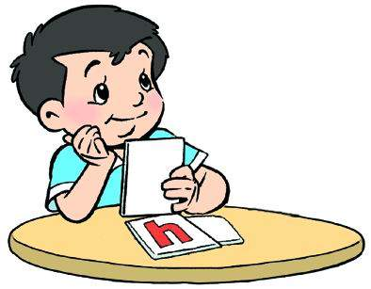

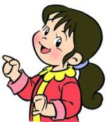
lùn
字型解释
论
部首:言
结构:左右
笔画:6
造句:同学们正
在讨论问题。
讨论 理论

Slide 27
shì
字型解释
试
部首:言
结构:左右
笔画:8
造句:今天考试我考了满分。
考试 试题

Slide 28
yàn
字型解释
验
部首:马
结构:左右
笔画:10
造句:小红通过
了考验。
考验 验证

Slide 29
zhèng
字型解释
证
部首:言
结构:左右
笔画:7
造句:
验证 证书

Slide 30
字型解释
gài
概
部首:木
结构:左中右
笔画: 13
造句:
大概 概括

Slide 31
字型解释
jiǎn
部首:两点水
结构:左右
笔画: 11
造句:
减
减法 减数

Slide 32
zǔ
字型解释
部首:左耳刀
结构:左右
笔画: 7
造句:
阻
阻止 阻挡

Slide 33
字型解释
cè
部首:三点水
结构:左中右
笔画: 9
造句:
测
测验 预测

Slide 34
字型解释
kuò
部首:提手旁
结构:左右
笔画: 9
造句:
括
括号 概括

Slide 35
字型解释
què
部首:石
结构:左右
笔画: 12
造句:
确
准确 确定

Slide 36
字型解释
gài
部首:言
结构:左右
笔画: 9
造句:
误
误会 失误

Slide 37
字型解释
tú
部首:走之底
结构:半包围
笔画: 10
造句:
途
用途 路途

Slide 38
字型解释
chāo
部首:走
结构:半包围
笔画: 11
造句:
超
超级 超市

Slide 39
字型解释
dài
部首:衣
结构:上下
笔画: 11
造句:
袋
口袋 袋子

Slide 40
易错字
课文生字
试
概
减
测

Slide 41
课文生字
同偏旁字
论
试
证
误

Slide 42
形近字
形近字
验( )
超( )
｛
实验
｛
超常
越 ( )
检( )
越过
检查
括 ( )
概( )
包括
｛
大概
｛
话 ( )
慨 ( )
说话
感慨
｛
测 ( )
推测
侧 ( )
侧面

Slide 43
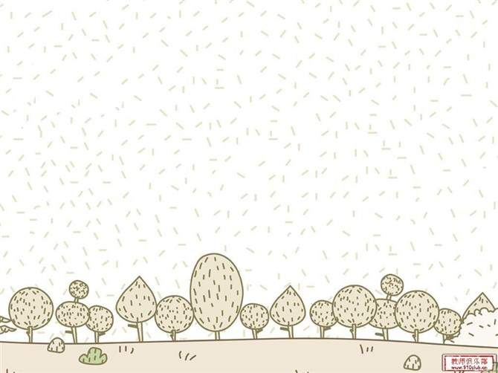
课文大意
这篇课文主要写了一件什么事情？

Slide 44
课文大意
这篇课文主要写：法布尔为了（ ）
做了一个试验，最后发现（
）。
证明蜜蜂有没有辨别方向的能力
蜜蜂能准确无误地飞回家，靠的是一种无法解释的本能。

Slide 45
蜜蜂靠的不是超常的记忆力，而是一种我无法解释的本能。
本能：
人类和动物不学就会的性能，
如婴儿会哭，蜂酿蜜都是本能的表现。

Slide 46
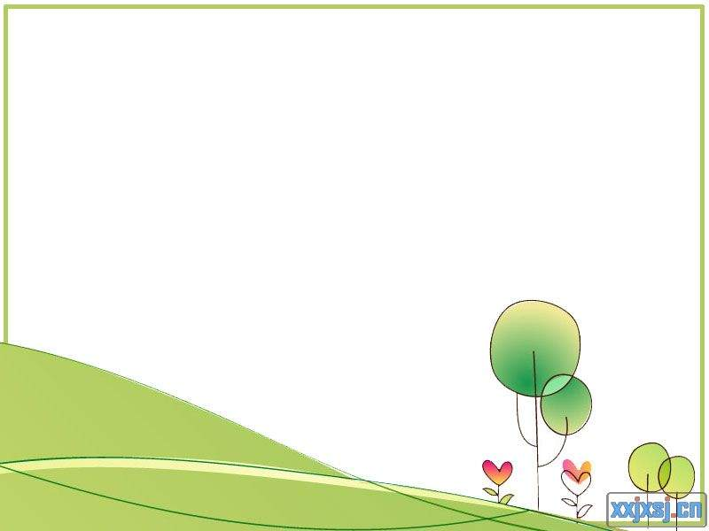
细读感悟
善于思考求实
听说蜜蜂有辨别方向的能力，无论飞到哪里，它总是可以回到原处。我想做个试验。
听说
1．“我”想做个什么试验呢？
2．为什么要做这个试验呢？

Slide 47

细读感悟
法布尔是怎样做这个试验的呢？画出能表示作者试验做法的句子。

Slide 48


找出介绍试验的是哪几个自然段?
——（2— 5段）
一、准备阶段
二、实施阶段
三、收获阶段

Slide 49
一、准备阶段我做了哪些事？
捉 —— 带着—— 守

Slide 50
一天，我在我家花园的蜂窝里捉了一些蜜蜂，把它们放在纸袋里。为了证实飞回花园的蜜蜂是我放飞的，我在它们的背上做了白色的记号。然后，我叫小女儿在蜂窝旁等着，自己带着做了记号的二十只蜜蜂，走了两里多路，打开纸袋，把它们放出来。
怎么做

Slide 51
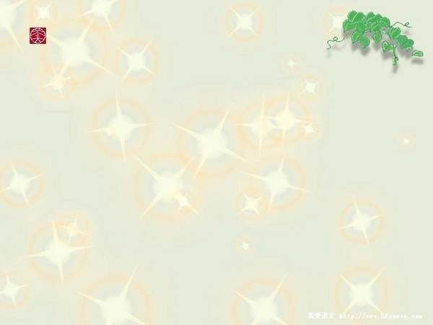
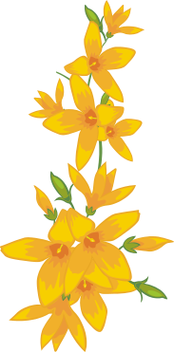
二、准备阶段我是以什么样的 态度去做的？
——怀疑

Slide 52

体现作者观察得很仔细；体现了科普说明文用词的准确性。
那些被闷了好久的蜜蜂向四面飞散，好像在寻找回家的方向。这时候起风了，蜜蜂飞得很低，几乎要触到地面，大概这样可以减少阻力。我想，它们飞得这么低，怎么能看到遥远的家呢？

Slide 53

三、蜜蜂放飞后情况怎么样了？

Slide 54
法布尔看到什么？想到什么？
法布尔看到闷了很久的蜜蜂四处飞散，他想 ？
法布尔看到起风了，蜜蜂飞得很低，他想 ？
法布尔看到蜜蜂飞得这么低，他想 ？
蜜蜂是在寻找回家的方向。
大概这样可以减少阻力吧。
蜜蜂飞得这么低，怎么能看到遥远的家呢

Slide 55
法布尔看到什么？想到什么？
那些被闷了好久的蜜蜂向四面飞散，好像在寻找回家的方向。这时候起风了，蜜蜂飞得很低，几乎要触到地面，大概这样可以减少阻力。
那些被闷了好久的蜜蜂向四面飞散，好像在寻找回家的方向。这时候起风了，蜜蜂飞得很低，几乎要触到地面，大概这样可以减少阻力。
那些被闷了好久的蜜蜂向四面飞散，好像在寻找回家的方向。这时候起风了，蜜蜂飞得很低，几乎要触到地面，大概这样可以减少阻力。

Slide 56

在回家的路上，我推测
蜜蜂可能找不到家了。

Slide 57
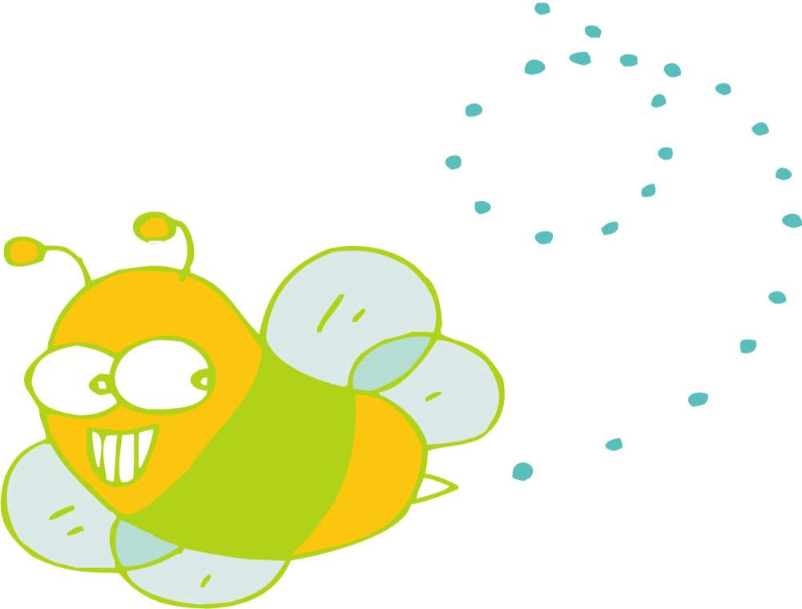
1 法布尔有了怎样的推测
2 为什么会有这样的推测呢？
蜜蜂可能找不到家了。
路远 。
在袋子里闷了很久。
起风了。

Slide 58

有两只蜜蜂飞回来了！它们两
点四十分回到蜂窝里，满身都是花
粉呢。
这样，二十只蜜蜂中，十七只没有迷失方向，准确无误地回到了家。

Slide 59

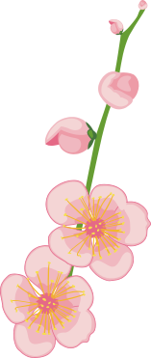
尽管它们逆风而飞，沿途都是一些陌生的景物，但它们确确实实飞回来了。

Slide 60
法布尔是怎样做这个实验的？
捉蜜蜂 做记号 放蜜蜂 等蜜蜂
先……接着……再……最后……

Slide 61
试验步骤：
１.在自己家花园里捉来蜜蜂放在一个袋子里。
２.在捉来的蜜蜂的背上做白色的记号。
３.叫小女儿在蜂窝旁等。
４.在两里远的地方放飞。
１.在自己家花园里捉来蜜蜂放在一个纸袋里。
２.在捉来的蜜蜂的背上做白色的记号。
３.叫小女儿在蜂窝旁等。
４.在两里远的地方放飞。
捉蜜蜂
做记号
等蜜蜂
放蜜蜂

Slide 62


四、看到这些飞回来的蜜蜂“爸爸”和“女儿”的心情如何？
1.说一说
2.请四人小组讨论一下你的感受！

Slide 63
比较句子
这时候起风了，蜜蜂飞得很低， 要触到地面， 这样可以减少阻力。
几乎
大概
这时候起风了，蜜蜂飞得很低，要触到地面，这样可以减少阻力。

Slide 64
变换句式
我想，它们飞得这么低， 看到
遥远的家呢
怎么能
？
我想，它们飞得这么低，不能 看到遥远的家。
你们距离我那么远，怎么能听到我说的话呢？
你们距离我那么远，不能听到我说的话。

Slide 65

作者做试验的20只蜜蜂回到家了吗？试验的结果怎么样呢？
有十七只蜜蜂准确无误地回到了家。
结果是蜜蜂有辨认方向的能力。这种能力是一种本能。

Slide 66
尽管它们逆风而飞，沿途都是一些陌生的景物，但它们确确实实飞
回来了。
的的确确

Slide 67
蜜蜂是靠什么辨认方向的呢？
蜜蜂靠的不是（超常的记忆力 ），而是一种我无法解释的（本能 ）。
什么是本能呢？
人和动物不学就会的本领。
它是由遗传固定下来的。像鸟筑巢、蜂酿蜜、鸡孵蛋，动物觅食、自卫都是特定物种所具有的先天的本能行为。

Slide 68
你知道大自然的生物还有哪
些超常的能力和与生俱来的本领？

Slide 69

我知道下雨前蚂蚁会搬家，这是蚂蚁的_____。
________，这是___的本能。我还知道________这是___的本能。
本能
狗会认主人
狗
蜘蛛会织网
蜘蛛

Slide 70
1.蜜蜂——通过舞蹈来告诉其他蜜蜂如何到达它发现的花源。
2.蚂蚁——太阳和蓝天上反射下来的光以及气味来辨别方向。
3.鸽子——是根据地球磁场变化，鸽子具有感知地球磁场的器官，它的记忆力和视力都非常好，它也可以通过星星和太阳来辨别方向。
4.狗——根据嗅觉，不仅可以辨别方向还可以辨别主人。

Slide 71
蚂蚁搬家
蜘蛛织网
蚕儿吐丝
候鸟南飞
飞鸽送信
蜜蜂跳舞
……

Slide 72
1、请再次默读课文，看哪些是法布尔观察到的，用“——”画出来，哪些是他思考的，用“﹏”画出来，结论是什么？
2、通过读这些句子，同学们有没有发现什么？
凭着法布尔求实的科学态度、严谨的科学作风和他的认真观察、善于思考，最后终于得出了结论。

Slide 73
尽管它们逆风而飞，沿途都是一些陌生的景物，但它们确确实实飞
回来了。

Slide 74
尽管身体不好，工作又多，但我还是坚持下来了。
尽管下大雨，但我还是坚持来上学。
尽管题目有些难，但他确确实实做对了。
尽管这几个字歪歪扭扭，但是对他来说已经很了不起了。

Slide 75
我会做

Slide 76

给带点的字选择正确的读音
证实（zhèng zhèn）
阻力（zhǔ zǔ）
√
√
超常（chāo cāo）
大概（gài kài）
√
√
包括（kuò huò）
几乎（jī jǐ）
√
√

Slide 77
照样子填空
阻：（ ）结构，部首是（ ），共（ ） 画。
试：（ ）结构，部首是（ ） ，共（ ） 画。
袋：（ ）结构，部首是（ ），共（ ） 画。
确：（ ）结构，部首是（ ），共（ ） 画。
误：（ ）结构，部首是（ ），共（ ） 画。

Slide 78
选字组词
轮 论
祖 阻
讨（ ） 车（ ）
论
轮
（ ）力 （ ）国
阻
祖
适 括
起 超
包（ ）（ ）宜
超
起
括
适
（ ）过 （ ）立

Slide 79
先组词，再造句
确实
那天的地确实是小明扫的。
确（ ）_________________________
正确
老师叫我们一定要把字写正确。
阻（ ）_________________________
阻力
蜜蜂在飞回来的途中遇到了很多阻力。
阻挡
任何困难都阻挡不了我前进的步伐。

Slide 80
选一选，填一填
无论……总是…… 尽管…...仍然……
不是……而是…… 只要……就……
尽管
仍然
1 （ ）天气很冷，爷爷（ ）一早就起床跑步。
不是
而是
2 我认为应该珍视的（ ）这些东西，（ ）人的生命。
总是
3 蜜蜂（ ）飞到哪里，它们（ ）可以自己飞回到原处
无论
只要
就
4 我们（ ）认真学习，（ ）能取得好成绩。

Slide 81
照样子写出另外的词语
舒舒服服
实实在在
来来往往
确确实实 ______ ______ _______
口口声声
风风雨雨
纷纷扬扬
研究研究
打听打听
考虑考虑
讨论讨论 ______ ______ _______
活动活动
交流交流
表扬表扬

Slide 82
根据课文内容回答问题
作者从试验中得出了什么结论？
_______________________________
_______________________________
_______________________________
蜜蜂有辨认方向的能力。靠的不是
超常的记忆力，而是一种无法解释
本能。

